Slide 1

2017年现金流变差，why?

Slide 3
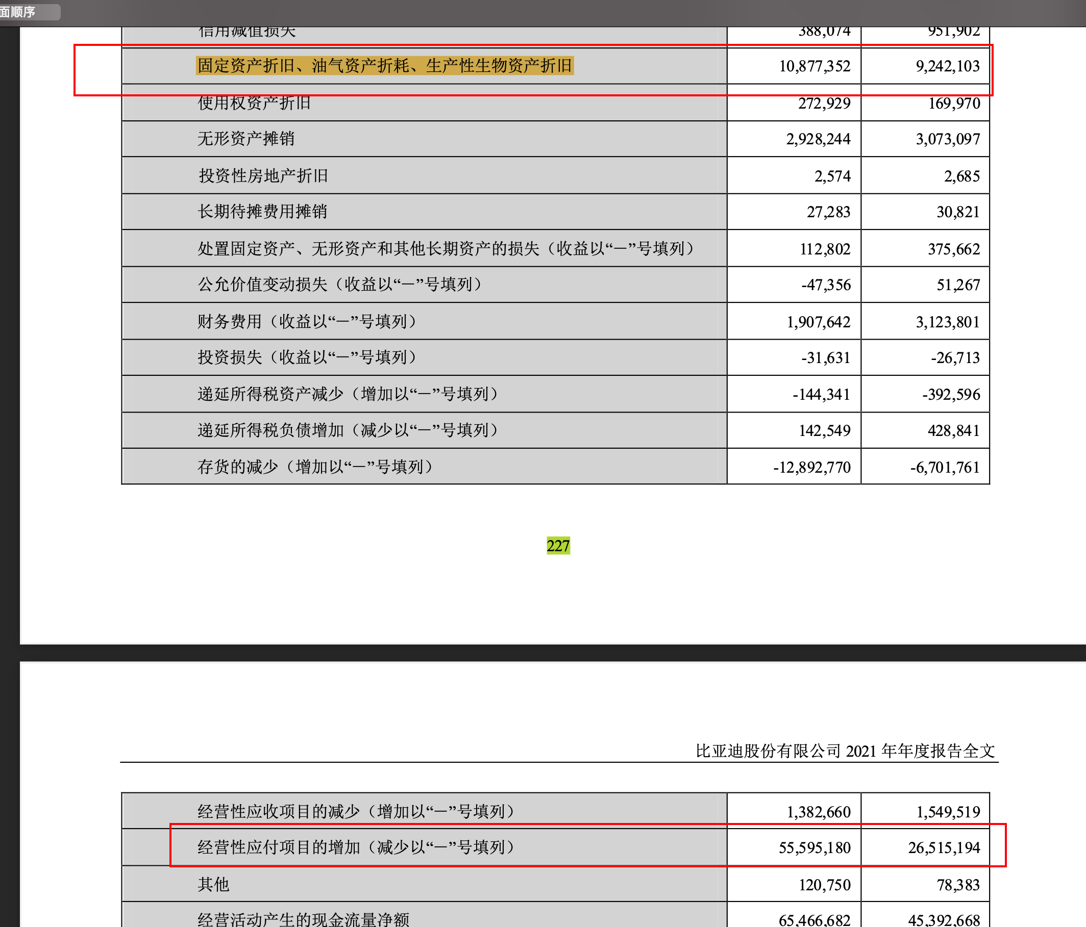

Slide 5
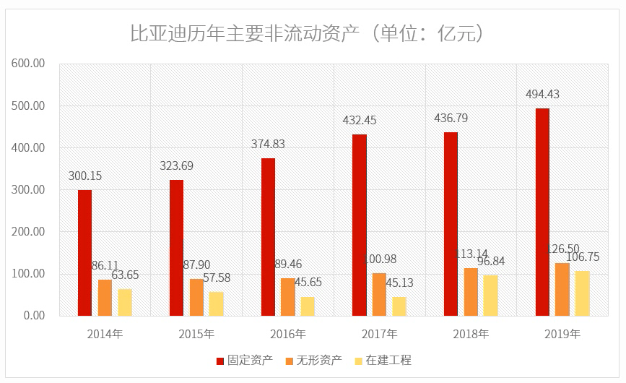

Slide 6
